Slide 1
2.2. και 2.3.Πρόσληψη ουσιών και πέψη στους μονοκύτταρους οργανισμούς και στα ζώα

Slide 2
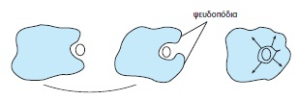
ΜΟΝΟΚΥΤΤΑΡΟΙ ΟΡΓΑΝΙΣΜΟΙ
Πρόσληψη τροφής
Ενδοκυτταρική πέψη = διάσπαση τροφής μέσα στο μοναδικό τους κύτταρο
Οι πολύτιμες ουσίες χρησιμοποιούνται ενώ οι άχρηστες αποβάλλονται!
Παράδειγμα η αμοιβάδα που τρέφεται με άλλους μονοκύτταρους οργανισμούς σχηματίζοντας ψευδοπόδια…

Slide 3
ΖΩΑ: Ασπόνδυλα και Σπονδυλωτά
Τα ζώα διακρίνονται σε δυο μεγάλες κατηγορίες:
Ασπόνδυλα και
Σπονδυλωτά
Ασπόνδυλα→ ΔΕΝ έχουν σπονδυλική στήλη
Σπονδυλωτά→ έχουν σπονδυλική στήλη
Και στα Ασπόνδυλα και στα Σπονδυλωτά γίνεται πρόσληψη ουσιών και πέψη!

Slide 4
Ασπόνδυλα Ζώα
Για την πρόσληψη της τροφής, διαθέτουν όργανα όπως:
Προβοσκίδα
Δαγκάνες
Σαγόνια κ.ά.
Στη συνέχεια, γίνεται ΕΞΩΚΥΤΤΑΡΙΚΗ ΠΕΨΗ: η τροφή διασπάται σε μικρότερα μόρια μέσα σε ειδικά όργανα (που αποτελούν την πεπτική κοιλότητα ή αλλιώς τον πεπτικό σωλήνα)!
Τέλος, τα μικρότερα μόρια που προέκυψαν από την εξωκυτταρική πέψη απορροφώνται από τα κύτταρα όπου γίνεται ΕΝΔΟΚΥΤΤΑΡΙΚΗ ΠΕΨΗ.

Slide 5
Ασπόνδυλα ζώα: ΥΔΡΑ και ΓΕΩΣΚΩΛΗΚΑΣ
ΥΔΡΑ:
Στην ύδρα τα νημάτια που υπάρχουν στην είσοδο της πεπτικής κοιλότητας παγιδεύουν μικρούς οργανισμούς.
Στη συνέχεια, η τροφή προωθείται στην πεπτική κοιλότητα, όπου γίνεται εξωκυτταρική πέψη.
ΓΕΩΣΚΩΛΗΚΑΣ:
Ο γεωσκώληκας μαζί με την τροφή του, π.χ. τα πεσμένα φύλλα, προσλαμβάνει και χώμα.
Το χώμα αυτό αναμειγνύεται με το σάλιο του και, μαζί με τις άχρηστες ουσίες του μεταβολισμού του, αποβάλλεται στο περιβάλλον.

Slide 6
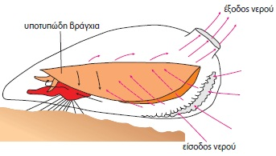
Ασπόνδυλα Ζώα: Δίθυρα μαλάκια (μύδι, αχηβάδα)
Τα μύδια και οι αχηβάδες ονομάζονται δίθυρα μαλάκια.
Η τροφή τους εισέρχεται μαζί με το νερό.
Συγκρατείται από ειδικά όργανα (βράγχια) και στη συνέχεια περνά στον πεπτικό σωλήνα.

Slide 7
Ασπόνδυλα Ζώα: Σαλιγκάρι και Έντομα
ΣΑΛΙΓΚΑΡΙ:
Το σαλιγκάρι διαθέτει παχιά χείλη και μια οδοντωτή προεξοχή (στόμα) με την οποία ροκανίζει την τροφή του.
Η τροφή προωθείται στον οισοφάγο και στη συνέχεια στο στομάχι.
Η πέψη συνεχίζεται στο έντερο, απ’ όπου θα γίνει η απορρόφηση των θρεπτικών συστατικών.
ΕΝΤΟΜΑ:
Τα έντομα διαθέτουν κεραίες και μάτια, με τη βοήθεια των οποίων εντοπίζουν την τροφή τους.
Η πρόσληψη της τροφής γίνεται με τις δαγκάνες, τα σαγόνια ή την προβοσκίδα που διαθέτουν.
Μετά τη διάσπαση, οι ουσίες απορροφώνται από το έντερο.

Slide 8
Σπονδυλωτά Ζώα
Πεπτικός σωλήνας:
Στόμα → φάρυγγας → οισοφάγος → στομάχι → έντερο →…
Στα ψάρια και στα θηλαστικά τα περιττώματα εξέρχονται από τον πρωκτό στο τέλος του εντέρου.
Τα αμφίβια, τα ερπετά και τα πτηνά διαθέτουν κοινή έξοδο για το πεπτικό, το ουροποιητικό και το αναπαραγωγικό σύστημα, την αμάρα.
Στα περισσότερα σπονδυλωτά υπάρχουν επίσης οι προσαρτημένοι αδένες:
οι σιελογόνοι αδένες (παράγουν το σάλιο)
το πάγκρεας
το συκώτι (ήπαρ)

Slide 9
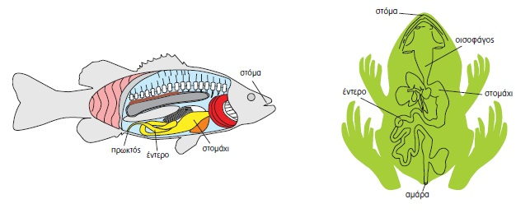
Σπονδυλωτά Ζώα: Ψάρια και Αμφίβια(βάτραχος)
ΨΑΡΙΑ:
στόμα → φάρυγγας → οισοφάγος → στομάχι → έντερο → πρωκτός
Τα ψάρια εντοπίζουν την τροφή τους με τη βοήθεια της όρασης, της όσφρησης και της αφής.
ΔΕΝ έχουν σιελογόνους αδένες.
ΑΜΦΙΒΙΑ:
στόμα → φάρυγγας → οισοφάγος → στομάχι → έντερο → αμάρα
Ο βάτραχος έχει στο στόμα του δόντια και μεγάλη διχαλωτή γλώσσα που τον βοηθάει στη σύλληψη της τροφής.

Slide 10
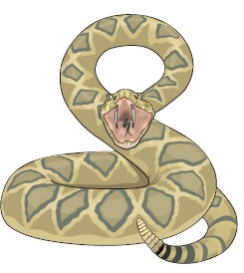
Σπονδυλωτά Ζώα: Ερπετά(φίδι)
Σε μερικά φίδια, τα σαγόνια συνδέονται χαλαρά, με αποτέλεσμα το στόμα τους να ανοίγει αρκετά ώστε να καταπίνουν ολόκληρο ζώο, π.χ. ποντίκι.
Στην επάνω σιαγόνα φέρουν δύο κοίλα δόντια, οι κοιλότητες των οποίων συνδέονται με αδένες που εκκρίνουν δηλητήριο.

Slide 11
Σπονδυλωτά Ζώα: Πτηνά και Θηλαστικά
ΠΤΗΝΑ:
Στόμα → φάρυγγας → οισοφάγος → στομάχι → έντερο → αμάρα
Τα πτηνά συλλαμβάνουν την τροφή τους με το ράμφος τους.
Δεν έχουν δόντια και η τροφή αμάσητη προωθείται στον φάρυγγα και στον οισοφάγο.
Μαζί με την τροφή καταπίνουν και πετραδάκια, που αλέθουν την τροφή.
ΘΗΛΑΣΤΙΚΑ:
Στόμα → φάρυγγας → οισοφάγος → στομάχι → έντερο → πρωκτός
Τα σαρκοφάγα ζώα έχουν δόντια κατάλληλα για τη σύλληψη και τη μάσηση της λείας τους.
Στα φυτοφάγα ζώα ο πεπτικός σωλήνας είναι μακρύτερος. (Αυτό συμβαίνει επειδή η τροφή τους περιέχει πολύ κυτταρίνη και είναι δύσπεπτη.)
Ορισμένα φυτοφάγα ονομάζονται μηρυκαστικά, επειδή μηρυκάζουν, δηλαδή αναμασούν την τροφή τους.

